Slide 1
Logické systémy
Prednáška 9, 2014-2015
Ing. Adam Jaroš, PhD – prednášky, cvičenia
Ing. Michal Chovanec – cvičenia
Katedra technickej kybernetiky
Web predmetu: http://frtk.fri.uniza.sk

Slide 2
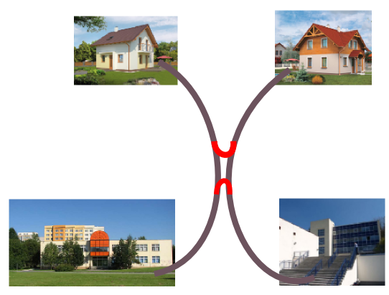
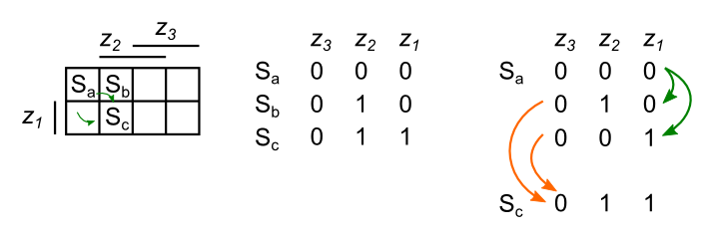
OPAKOVANIE — Súbehové kódy
Kritický súbeh
- princíp
Súbežné kódy
Jednoznačné cesty majú jeden spoločný bod
Ak zmením viac ako jednu vnútornú premennú pri prechode medzi dvoma stavmi, tak vždy dochádza ku kritickému súbehu.

Slide 3
OPAKOVANIE — Hammingová vzdialenosť kódových slov
Hammingová vzdialenosť dvoch kódových slov S₁ a S₂
d(S₁ , S₂)
- označuje počet vnútorných premenných, v ktorých sa hodnoty líšia
Príklad
d(S_{a} , S_{c}) = 0 + 1 + 1 = 2
Ak platí, že d > 1, potom prechod medzi stavmi je súbehový, inak bez súbehový.
Množina kódových slov, ktoré ležia medzi kódovými slovami S₁ a S₂
je označená W(S₁ , S₂). Počet prvkov množiny W = 2^{d}. Patria tu aj kódové slová počiatočného a koncového stavu.

Slide 4
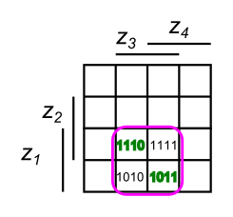
OPAKOVANIE — Hammingová vzdialenosť kódových slov
Príklad
Nech dva stavy sú kódované nasledovnými kódovými slovami (1011) a (1110).
Riešenie
Množina kódových slov medzi W(S₁ , S₂)={(1011), (1010), (1111), (1110)}.
Platí d(S₁ , S₂) = 0 + 1 + 0 + 1 = 2. A teda počet prvkov W je 2².
Táto množina tvorí v kóde automatu pravidelnú konfiguráciu, ktorá je zároveň najmenšia.

Slide 5
OPAKOVANIE — Kódovanie stavov automatu – Unikódy a Multikódy; Fundamentálny automat
Stavy automatu, môžeme zakódovať pomocou:
Unikódu – každý stav je kódovaný jedinečným kódom
Multikódu – niektoré stavy môžeme kódovať viacerými kódovými slovami
Multikód vedie vždy na nepriamu realizáciu automatu.
Používa sa u asynchrónnych automatov, k riešeniu kritických súbehov.
Fundamentálny automat - FA
Je taký zápis automatu, v ktorom sa z každého stavu pri konečnom opakovaní ľubovoľného vstupného symbolu dostanem do stabilného stavu. Stabilný stav je ten, kde „sa cyklím”.
Unikódy sa môžu použiť bez kontroly len vo FA 1. rádu (tzn. na jedno opakovanie ľubovoľného vstupného symbolu prejdeme vždy do stabilného stavu).

Slide 6
OPAKOVANIE — Priama realizácia Fundamentálneho automatu 1. rádu
Priama realizácia automatu
Požiadavka: automat musí byť fundamentálny 1. rádu.
Môžem použiť súbehový kód.
Na predmete Logické systémy navrhujeme práve takéto typy automatov.

Slide 7
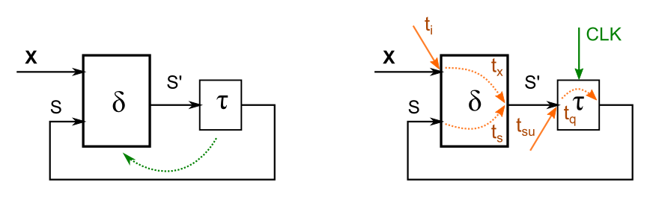
OPAKOVANIE — SynchróNne sekvenčné systémy
Synchrónnosť či asynchrónnosť automatu nám určuje len blok δ.
Asynchrónny automat Synchrónny automat
kde: t_{i} – čas (doba) predstihu platných údajov (dát) vstupu x,
t_{x} – čas priebehu zmien vstupu (x_{i}) cez blok δ,
t_{s} – čas priebehu zmien vnútorných premenných (z_{i}) cez blok δ,
t_{su} – čas (doba) predstihu platných údajov (dát) na vstupe pamätí,
t_{q} – čas (doba) vystavenia platných údajov (dát) na výstupe pamäte.

Slide 8
OPAKOVANIE — SynchróNne sekvenčné systémy
Ako je zapojený—realizovaný blok τ ?
Asynchrónny automat
Blok τ tam fyzicky nie je. Avšak využijeme oneskorenie konštrukčných prvkov v bloku δ.
Synchrónny automat
Blok τ je reprezentovaný elementárnymi pamäťami. Pokiaľ nie sú hodiny aktívne, potom blok τ si pamätá posledný stav, inak zapíše nový stav S’ do aktuálneho S. Zároveň nám oddeľuje aktuálny S a nový stav S’.

Slide 9
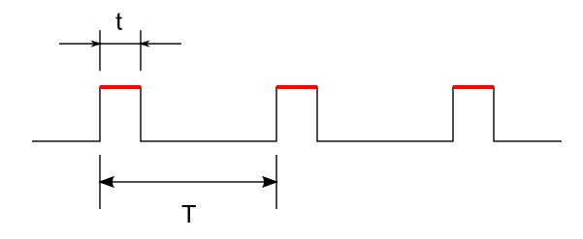
OPAKOVANIE — SynchróNne sekvenčné systémy – parametre hodinových impulzov (CLOCK)
Zaveďme si nasledovné označenie:
pre minimálny čas – index m
pre maximálny čas – index M
Parametre hodinových impulzov, hodín určíme nasledovne:
t - nesmie trvať dlhšie ako minimálny čas potrebný pre zmenu S’, inak vzniknú (aplikujú sa) kritické súbehy;
t - hodnota vychádza u TTL malá cca. 10-20ns, preto používame pamäte s krátkym vzorkovaním (citlivá na „hranu“ — v okamžiku zmeny hodnoty)
Vstup x musí byť synchronizovaný tými istými hodinami (vzorkovaný napr. s pamäťami D; register)

Slide 10
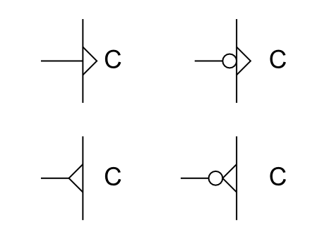
OPAKOVANIE — SynchróNne sekvenčné systémy – Symboly hodinových impulzov
Označovanie hodín s krátkym vzorkovaním—symboly pre hodiny (CLK) pamäte
Hodiny citlivé na „nábežnú“ (vzostupnú) a „dobežnú“ (závernú) hranu:

Slide 11
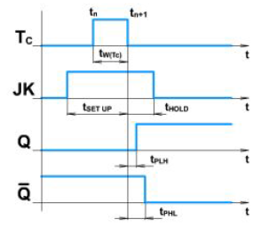
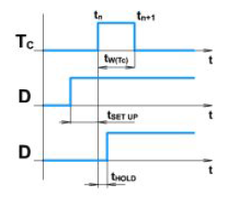
OPAKOVANIE — Časovanie pamätí „J-K“ a „D“
Časovanie pamätí D a J-K
Pre správnu činnosť obvodu musíme pri návrhu zaručiť určitú časovú následnosť signálov. Je to najmä doba predstihu údajov—t_{set up} a doba presahu údajov—t_{hold} voči hodinovému signálu T_{c}.
Časová závislosť signálov J, K a T_{c}. Časová závislosť signálov D a T_{c}.
Pamäť typu J-K Pamäť typu D

Slide 12
Prednáška 9
Témy prednášky:
Elementárne pamäte typu MASTER—SLAVE
Realizácia logických členov—logických hradiel
Obvody s kolektorovým výstupom
Realizácia logických členov—kompatibilita
Kombinované obvody — príklad AND-OR-NOT
Prax—ošetrenie nepoužitých vstupov, náhrada hradiel, konštantné úrovne logického signálu

Slide 13
Elementárne pamäte typu Master-Slave
Logické signály pamäte pre riadenie prípadne priame nastavenie výstupu—Q nazývame master.
Pracovnú časť pamäte—budiace signály a hodiny označujeme slave.
Master časť obvodu, ak je prítomná obsahuje jeden alebo viac signálov. Tieto môžu byť nasledovného typu, príklady:
nulovanie výstupu Q na úroveň LOW (reset)
nastavenie výstupu Q na úroveň HIGH (set)
výber obvodu (chip select, CS)
povolenie výstupu—aktivovanie/deaktivovanie tretej úrovne výstupu; stav „vysokej impedancie—Z“ (enable, EN)
Signály môžu byť aj viacnásobné (napr. enable) či negované. Pamäť môže obsahovať napr. len signál RESET ale nie SET.
Činnosť signálov master časti pamäte je spravidla asynchrónna. Avšak niektoré riadiace signály môžu byť riadené hodinami (synchrónny režim).

Slide 14
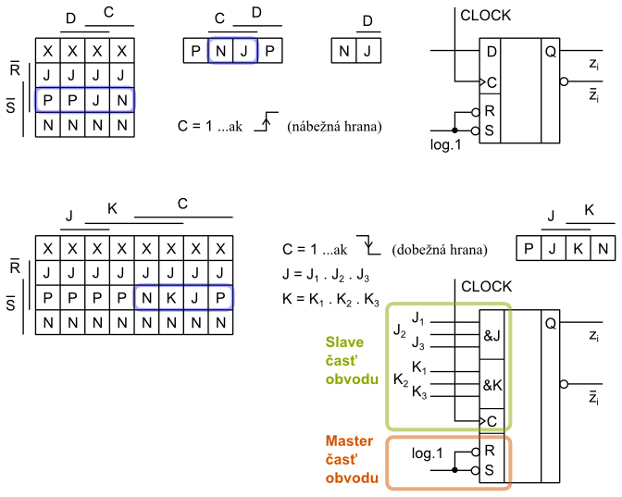
Elementárne pamäte typu Master-Slave
Popis správania pamäte nie je ovplyvnený prítomnosťou master časti obvodu.
Správanie pamäte typu „D“, obvod MH7474 a typu „J-K“, obvod MH7472.
Je uvedené úplné správanie (vľavo) a zjednodušené „praktické“ správanie.

Slide 15
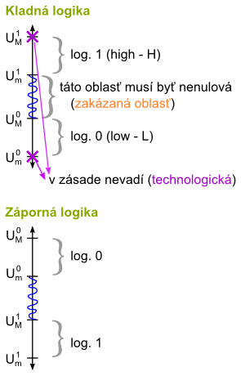
Realizácia logických členov—logických hradiel
Realizácia logických členov
Zaujíma nás modelovanie logických úrovní—konštánt (log. 0 a log. 1). Najčastejšie rozdielnou úrovňou napätia alebo prúdu. U hradiel TTL dve úrovne napätia. Kladná (U_{LOW} < U_{HIGH}) a záporná logika (U_{LOW} > U_{HIGH}).
V ustálenom stave hodnota
úrovne high/low nemôže byť
v zakázanej oblasti.
Čím je zakázaná oblasť širšia,
tým je lepšia šumová imunita.

Slide 16

Realizácia logických členov—kompatibilita
TTL kompatibilita (pravidlá):
dôležité
Zaujíma nás:
kompatibilita logických úrovní; prispôsobenie napäťové resp. impedančné
logická funkcia
počet vstupov
púzdro (DIL, DIP, ...)
napájacie napätie (napr. 5V, 3,3V logika)

Slide 17
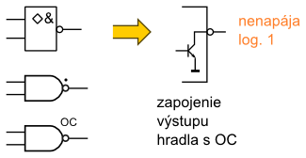
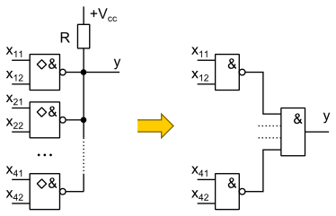
Realizácia logických členov—Obvody s kolektorovým výstupom
Výstup hradla s otvoreným kolektorom (OC – open colector) je zapojený inak než u bežného hradla (dva komplementárne tranzistory). Príklad MH7403.
Dôsledok:
Hradlá s OC sa dajú zapájať paralelne (takmer neobmedzene).
Wired OR
Hradlá s OC.
„drátovaný“ OR

Slide 18

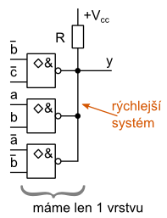
Realizácia logických členov—syntéza Obvodov s kolektorovým výstupom
Návrh zapojení s použitím hradiel typu OC:
kde posledný riadok predstavuje normálnu konjunktívnu formu (NKF) plus inverzia premenných.
Príklad
Zapojte zadanú Karnaughovu mapu s hradlami s OC.
Riešenie
Zapíšme konfigurácie (červené) núl:
Poznámka: zápis y vedie na dvojstupňovú sieť.
(vpravo) Zakreslená jednovrstvová sieť s hradlami s OC.

Slide 19
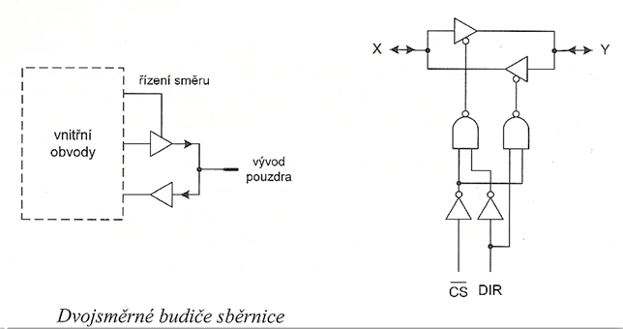
Obvody s kolektorovým výstupom
Vzájomné prepojenie modulov a prenos údajov
štandardné riešenia
doplnenie výstupov o otvorený kolektor—OC, potrebujeme externý rezistor, zapojenie musí podporovať mód (režim), v ktorom sa „odpojí“
použitie výstupov s vysokou impedanciou, pribudne signál enable

Slide 20
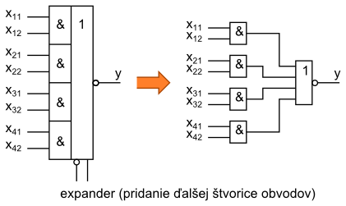
Kombinované Obvody — Príklad AND-OR-NOT
Časté štruktúry v kombinačných obvodoch sa realizujú ako kombinované IO.
Príklad štruktúry, obvodu typu AND-OR-NOT:
Výhody:
vedie na rýchlejšie obvody
oneskorenie ako 1 NAND
menší počet obvodov
Syntéza návrhu s kombinovaným
obvodom AND-OR-NOR:
kde prvý riadok predstavuje normálnu disjunktívnu formu (NDF) ale negovanú.

Slide 21
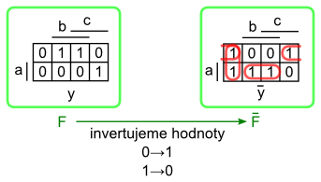
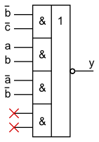
Kombinované Obvody — Príklad AND-OR-NOT
Príklad
Zapojte zadanú Karnaughovu mapu s
kombinovaným obvodom typu AND-OR-NOT.
Riešenie
Invertujeme všetky hodnoty (0, 1) v mape F.
Vytvoríme a zapíšeme konfigurácie (červené) jednotiek v mape F:
NDF:
Zakreslená jednovrstvová sieť s hradlami AND-OR-NOT a porovnanie s OC.
Ekvivalentné
zapojenia

Slide 22
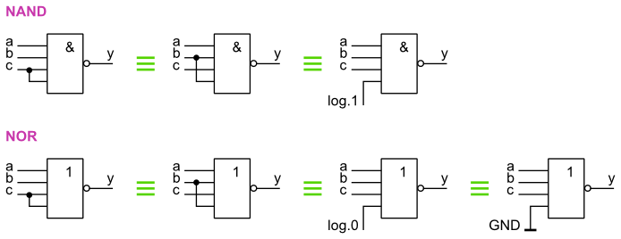
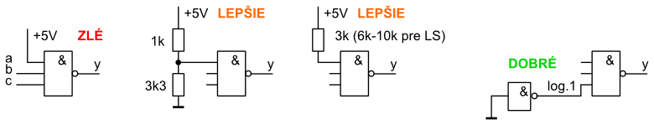
PraX—Ošetrenie nepoužitých vstupov, náhrada hradiel, konštantné úrovne logického signálu
Prípad: máme viac vstupov než potrebujeme.
Ošetrenie nepoužitého vstupu logického hradla NAND a NOR:
Vytvorenie log. 1 (úroveň high):

Slide 23
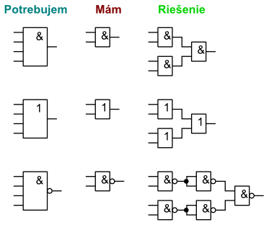
PraX—Ošetrenie nepoužitých vstupov, náhrada hradiel, konštantné úrovne logického signálu
Prípad: máme menej vstupov než potrebujeme.
Vytvorenie viac vstupového logického hradla, ak máme:
AND
OR
NAND

Slide 24
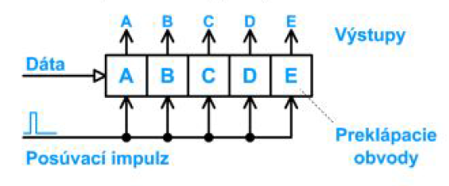
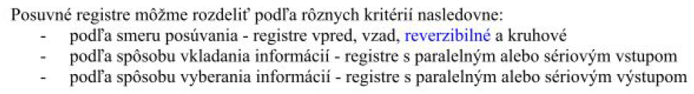
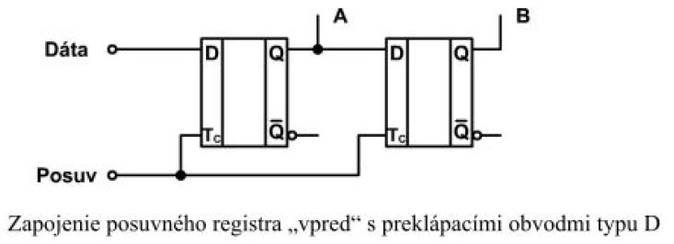
Časté zapojenia sekvenčných systémov
Často sa opakujúce zapojenia sekvenčných systémov sa vyrábajú v podobe integrovaných obvodov.
Patria tu najmä:
1) Posuvné registre
Príklad prepojenia klopných obvodov D

Slide 25
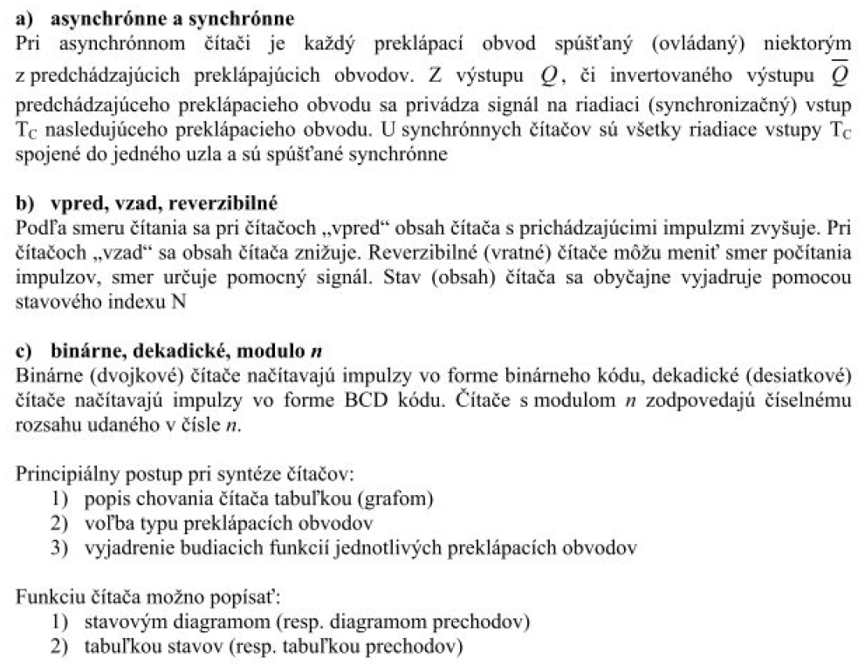
Časté zapojenia sekvenčných systémov
Ďalej medzi časté zapojenia sekvenčných systémov patria:
2) Čítače impulzov
Základ čítačov tvoria bistabilné klopné obvody vhodne prepojené kombinačnými obvodmi. Rozdelenie čítačov:

Slide 26
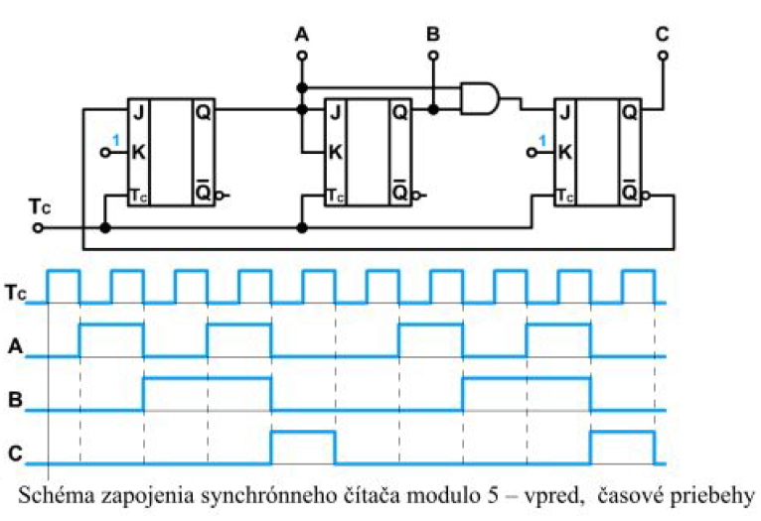
Časté zapojenia sekvenčných systémov
Čítače impulzov
Príklad synchrónneho čítača a jeho časového priebehu:

Slide 27
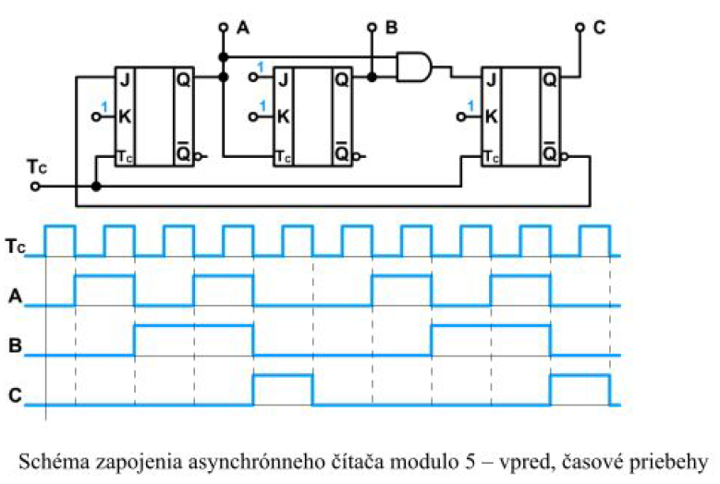
Časté zapojenia sekvenčných systémov
Čítače impulzov
Príklad asynchrónneho čítača a jeho časového priebehu:

